Slide 1
HTTP协议应用 －网页下载
计算机学院
李赞
厚德B807

Slide 2
应用流程
HTTP/1.1 新的请求可以在上次请求建立的TCP连接之上发送，连接可以复用。优点是减少重复进行TCP三次握手的开销，提高效率。
在同一个TCP连接中，新的请求需要等上次请求收到响应后，才能发送

Slide 3
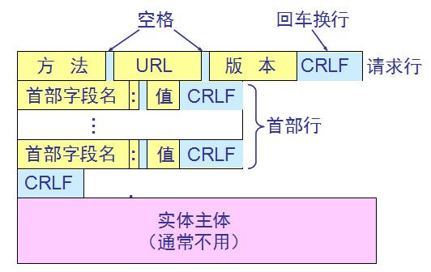

Slide 4
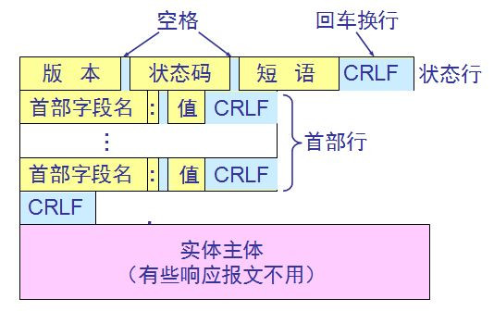

Slide 5
协议头
文件长度
文件名
字段名
块数据
CRLF
UDP头
块数据
CRLF
UDP头
块数据
CRLF
CRLF
实体主体
HTML,jpg,
HTTP协议请求包

Slide 6
协议头
文件长度
文件名
UDP头
块数据
CRLF
UDP头
块数据
CRLF
UDP头
块数据
CRLF
CRLF
实体主体
HTTP协议请求包

Slide 7
利用HTTP协议实现网页下载
协议分析
向服务器发Get 命令
接收服务器响应
数据抽取
应用流程
程序实例

Slide 8
协议举例
"GET / HTTP/1.1\r\n" +
"Host: www.baidu.com\r\n" +
"Accept: */*\r\n" +
"Accept-Language: zh-cn\r\n"+
"Accept-Encoding: gzip, deflate\r\n" +
"If-Modified-Since: Sat, 20 Nov 2004 06:16:24 GMT\r\n"+
"User-Agent: Mozilla/4.0 (compatible; MSIE 6.0; Windows NT 5.1; SV1; GTB6.3; .NET CLR 2.0.50727; .NET CLR 3.0.04506.648; .NET CLR 3.5.21022; .NET CLR 3.0.4506.2152; .NET CLR 3.5.30729)\r\n"+
"Host: 192.168.1.102\r\n"+
"Connection: Keep-Alive\r\n" +
"\r\n"

Slide 9
应用流程
网络连接
打包数据包发送
接收服务器响应
字节处理
显示结果

Slide 10
应用流程
网络连接
打包数据包发送
接收服务器响应
字节处理
显示结果

Slide 11
应用流程
GET /form.html HTTP/1.1 (CRLF)
使用telnet进行http测试
telnet localhost 80

Slide 12
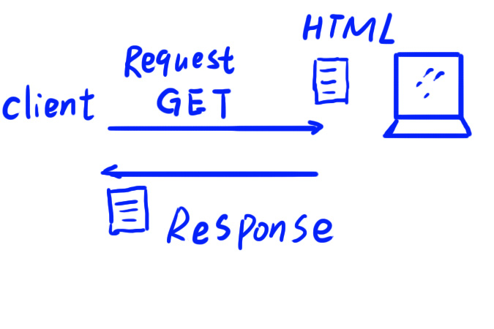
下载网页

Slide 13
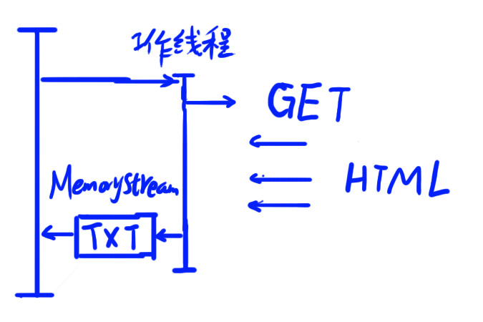
接收网页

Slide 14
程序流程
连接服务器
发送GET命令
循环接收数据
通知窗体
显示文本

Slide 15
代码分析
//连接服务器
IPEndPoint remoteEP = new IPEndPoint(IPAddress.Parse("192.168.1.101"), Int32.Parse("80"));
// Create a TCP/IP socket.
Socket client_sock = new Socket(AddressFamily.InterNetwork,
SocketType.Stream, ProtocolType.Tcp);
client_sock.SetSocketOption(SocketOptionLevel.Socket, SocketOptionName.NoDelay, 1);

Slide 16
构造协议包
byte[] b_cmd = Encoding.ASCII.GetBytes();
"GET / HTTP/1.1\r\n" +
"Accept: */*\r\n" +
"Accept-Language: zh-cn\r\n"+
"Accept-Encoding: gzip, deflate\r\n" +
//"If-Modified-Since: Sat, 20 Nov 2004 06:16:24 GMT\r\n"+
"User-Agent: Mozilla/4.0 (compatible; MSIE 6.0; Windows NT 5.1; SV1; GTB6.3; .NET CLR 2.0.50727; .NET CLR 3.0.04506.648; .NET CLR 3.5.21022; .NET CLR 3.0.4506.2152; .NET CLR 3.5.30729)\r\n"+
"Host: "+ipadd_dest.ToString()+"\r\n"+
"Connection: Keep-Alive\r\n" +
"\r\n");

Slide 17
代码分析
client_sock.Blocking = true;
client_sock.Connect(remoteEP);

Slide 18
代码分析
byte[] b_cmd = Encoding.ASCII.GetBytes("GET \r\n\r\n");
Array.Copy(b_cmd,SendDataBuffer,b_cmd.Length);
client_sock.Send(SendDataBuffer, SocketFlags.None);

Slide 19
循环接收
recv_str_len = 0;
int recv_package_len = 0;
recv_package_len = client_sock.Receive(ReadDataBuffer, 1024, SocketFlags.None);
while (recv_package_len != 0)
{
recv_str_len += recv_package_len; ms_recv.Write(ReadDataBuffer, 0, recv_package_len);
recv_package_len = client_sock.Receive(ReadDataBuffer, 1024, SocketFlags.None);
}

Slide 20
通知窗体显示文本
SendMessage(main_wnd_handle, TRAN_FINISHED, 100, 100);
recv_str = Encoding.UTF8.GetString(ms_recv.GetBuffer(), 0, recv_str_len);
textBox1.Text = recv_str;

Slide 21
字符字节处理
Encoding.UTF8
使用指定编码返回字符串

Slide 22
返回结果A
HTTP/1.1 304 Not Modified
Date: Mon, 17 May 2010 15:42:25 GMT
Server: Apache/2.2.4 (Win32)
Connection: Keep-Alive
Keep-Alive: timeout=5, max=100
ETag: "d929-2c-9010be00"

Slide 23
返回结果B
HTTP/1.1 200 OK
Date: Mon, 17 May 2010 15:44:19 GMT
Server: Apache/2.2.4 (Win32)
Last-Modified: Mon, 17 May 2010 15:44:11 GMT
ETag: "d929-28-189c8235"
Accept-Ranges: bytes
Content-Length: 40
Keep-Alive: timeout=5, max=100
Connection: Keep-Alive
Content-Type: text/html
<html><body><h1>hello</h1></body></html>

Slide 24
试分析此字段意义
"If-Modified-Since: Sat, 20 Nov 2004 06:16:24 GMT

Slide 25
试分析字段意义
"If-Modified-Since: Sat, 20 Nov 2004 06:16:24 GMT
当网页内容修改后，服务才会发送新页返回，否则不发送新页。减少网络数据通信量，而浏览器将重新显示保存在本地的页面缓冲。

Slide 26
利用网络抓包软件
WinpCap在windows平台下的抓包库
Wireshark一个利用WinPCap的抓包程序
抓包过程

Slide 27
使用WIRESHARK抓包软件获取包
选择网卡
选取自己需要的协议包
Hypertext Transfer Protocol
复制包内容

Slide 28
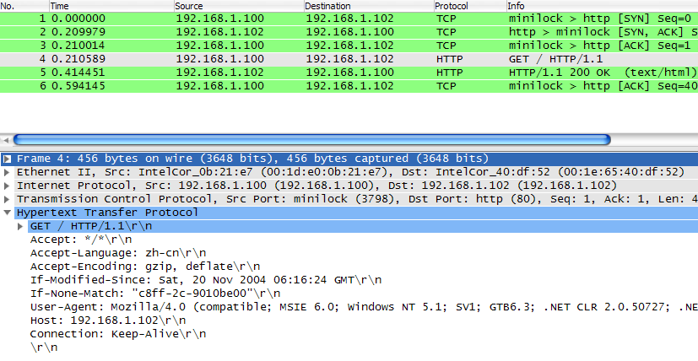
使用WIRESHARK抓包软件获取包

